Slide 1


Introduction to Quantum Chemistry
——Delta function & Fourier transformation
张冀鹏
北京师范大学化学学院
2026. 7. 13

Slide 2

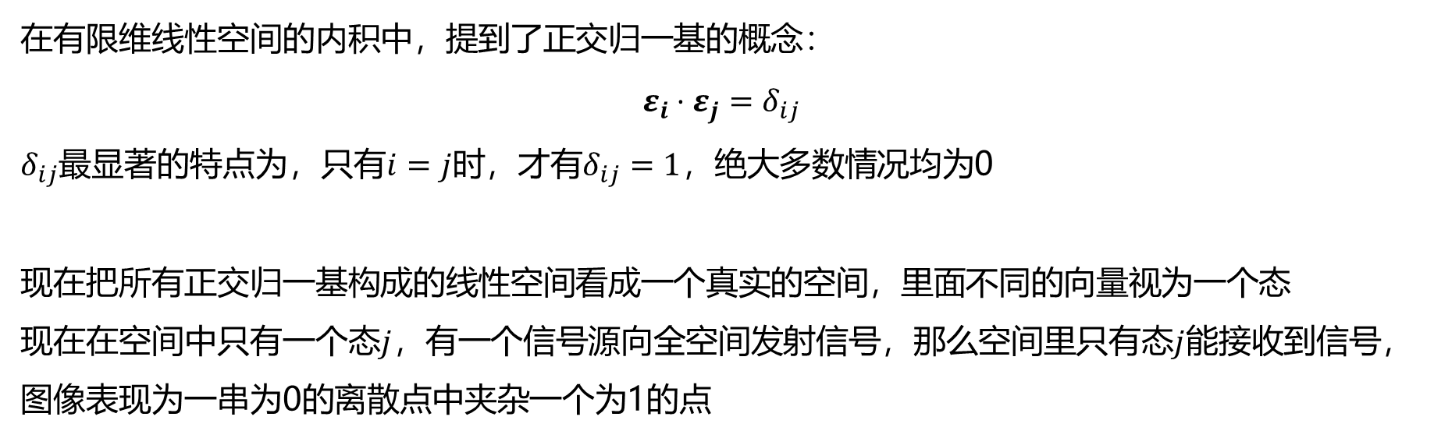
Review
在有限维线性空间的内积中，提到了正交归一基的概念：
$$ε_{i}⋅ε_{j}=δ_{ij}$$
$δ_{ij}$最显著的特点为，只有$i=j$时，才有$δ_{ij}=1$，绝大多数情况均为0
现在把所有正交归一基构成的线性空间看成一个真实的空间，里面不同的向量视为一个态
现在在空间中只有一个态$j$，有一个信号源向全空间发射信号，那么空间里只有态$j$能接收到信号，图像表现为一串为0的离散点中夹杂一个为1的点
1
j
0

Slide 3
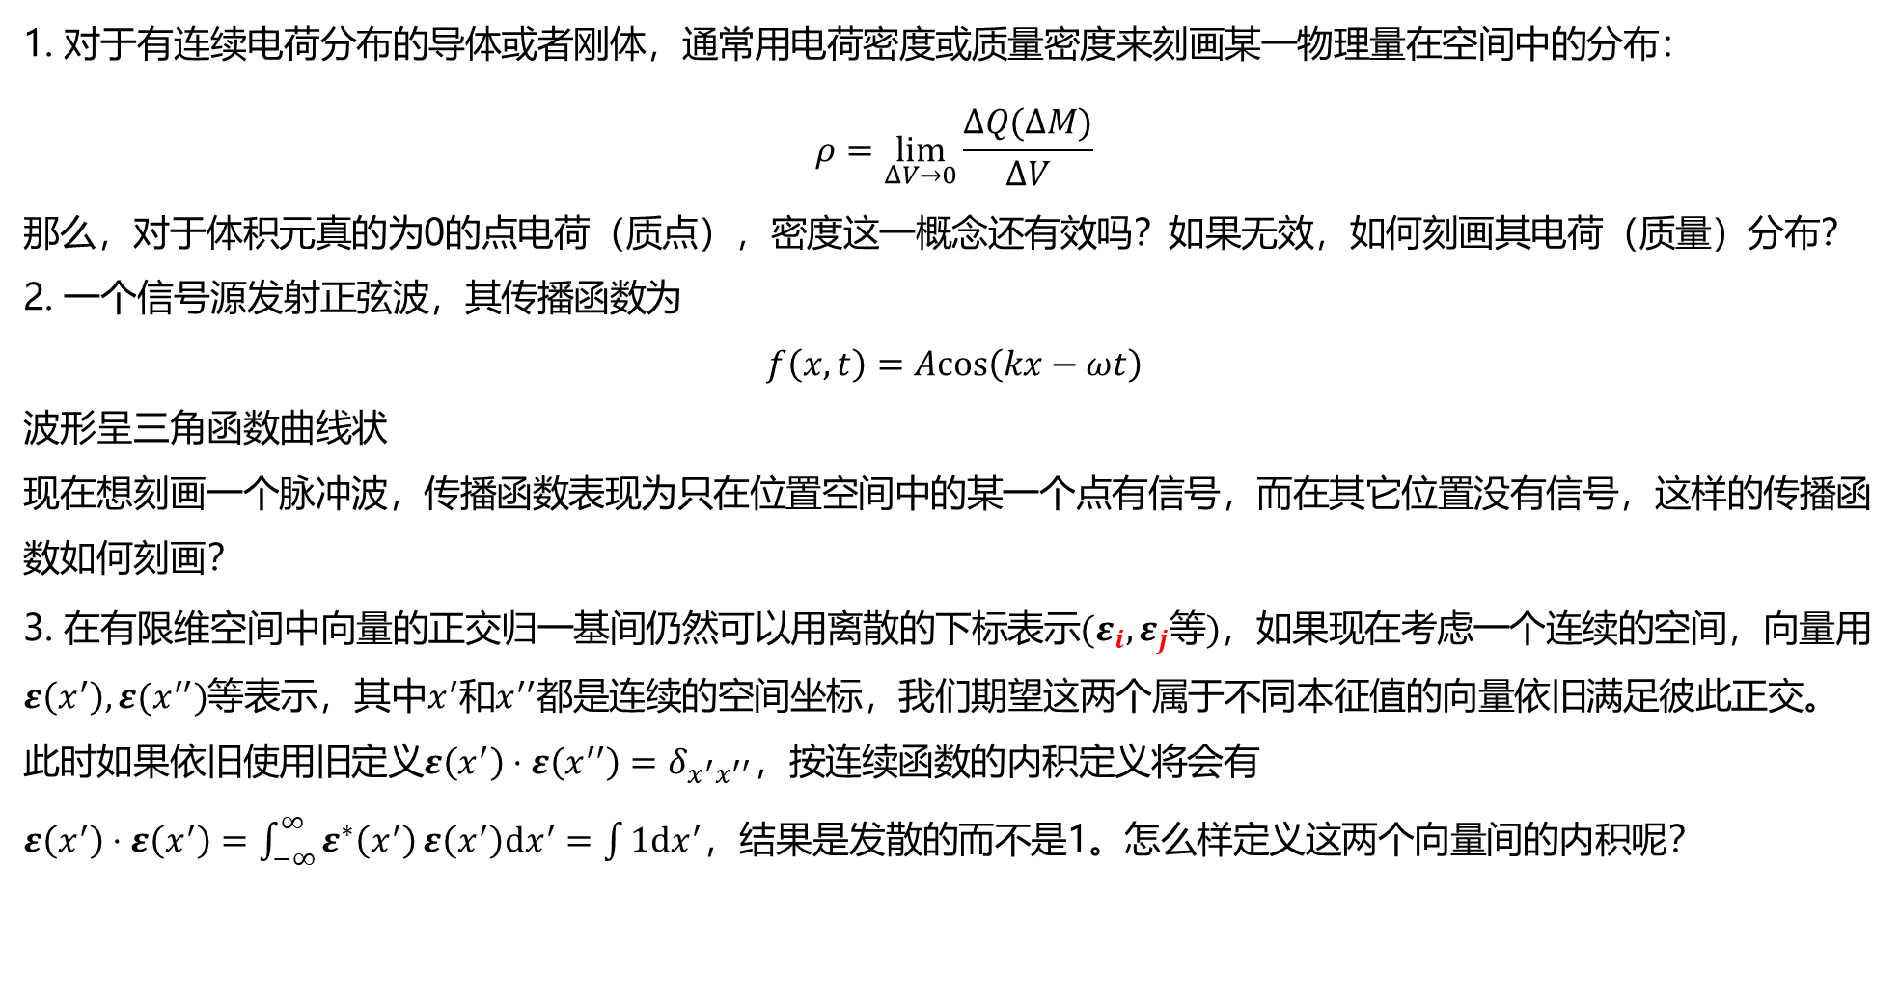
Why Delta function?
考虑如下场景：
1. 对于有连续电荷分布的导体或者刚体，通常用电荷密度或质量密度来刻画某一物理量在空间中的分布：
$$ρ=\lim_{ΔV→0}{\frac{ΔQ(ΔM)}{ΔV}}$$
那么，对于体积元真的为0的点电荷（质点），密度这一概念还有效吗？如果无效，如何刻画其电荷（质量）分布？
2. 一个信号源发射正弦波，其传播函数为
$$f\left(x,t\right)=Acos\left(kx−ωt\right)$$
波形呈三角函数曲线状
现在想刻画一个脉冲波，传播函数表现为只在位置空间中的某一个点有信号，而在其它位置没有信号，这样的传播函数如何刻画？
3. 在有限维空间中向量的正交归一基间仍然可以用离散的下标表示$(ε_{i}, ε_{j}等)$，如果现在考虑一个连续的空间，向量用$ε\left(x^{′}\right), ε(x^{′′})$等表示，其中$x^{′}$和$x^{′′}$都是连续的空间坐标，我们期望这两个属于不同本征值的向量依旧满足彼此正交。
此时如果依旧使用旧定义$ε\left(x^{′}\right)⋅ε\left(x^{′′}\right)=δ_{x^{′}x^{′′}}$，按连续函数的内积定义将会有
$ε\left(x^{′}\right)⋅ε\left(x^{′}\right)=\int_{−∞}^{∞}{ε^{∗}\left(x^{′}\right)}ε\left(x^{′}\right)dx^{′}=\int{1dx^{′}}$，结果是发散的而不是1。怎么样定义这两个向量间的内积呢？

Slide 4
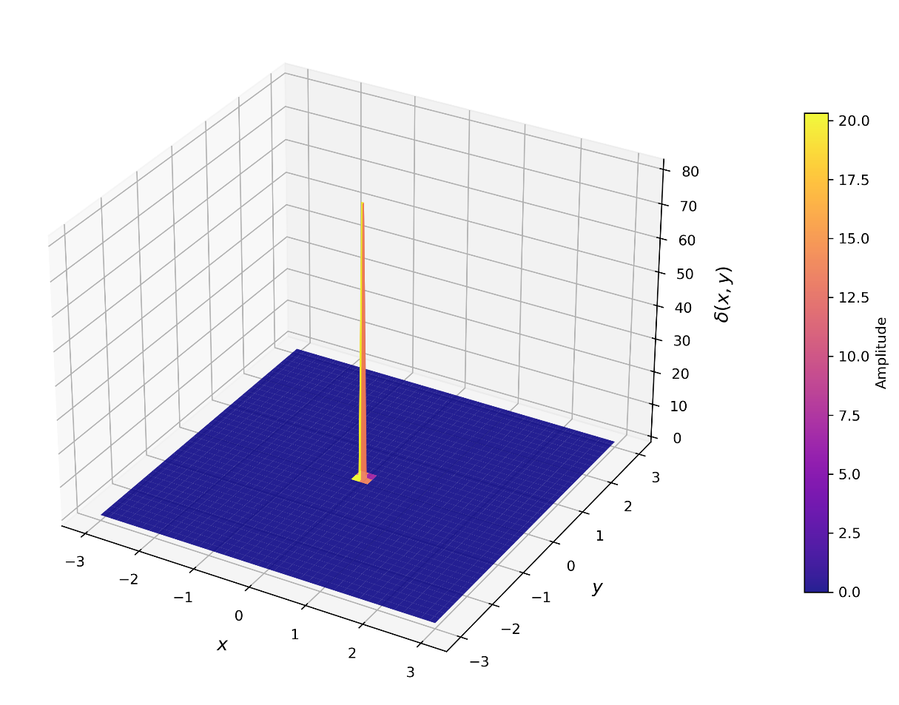
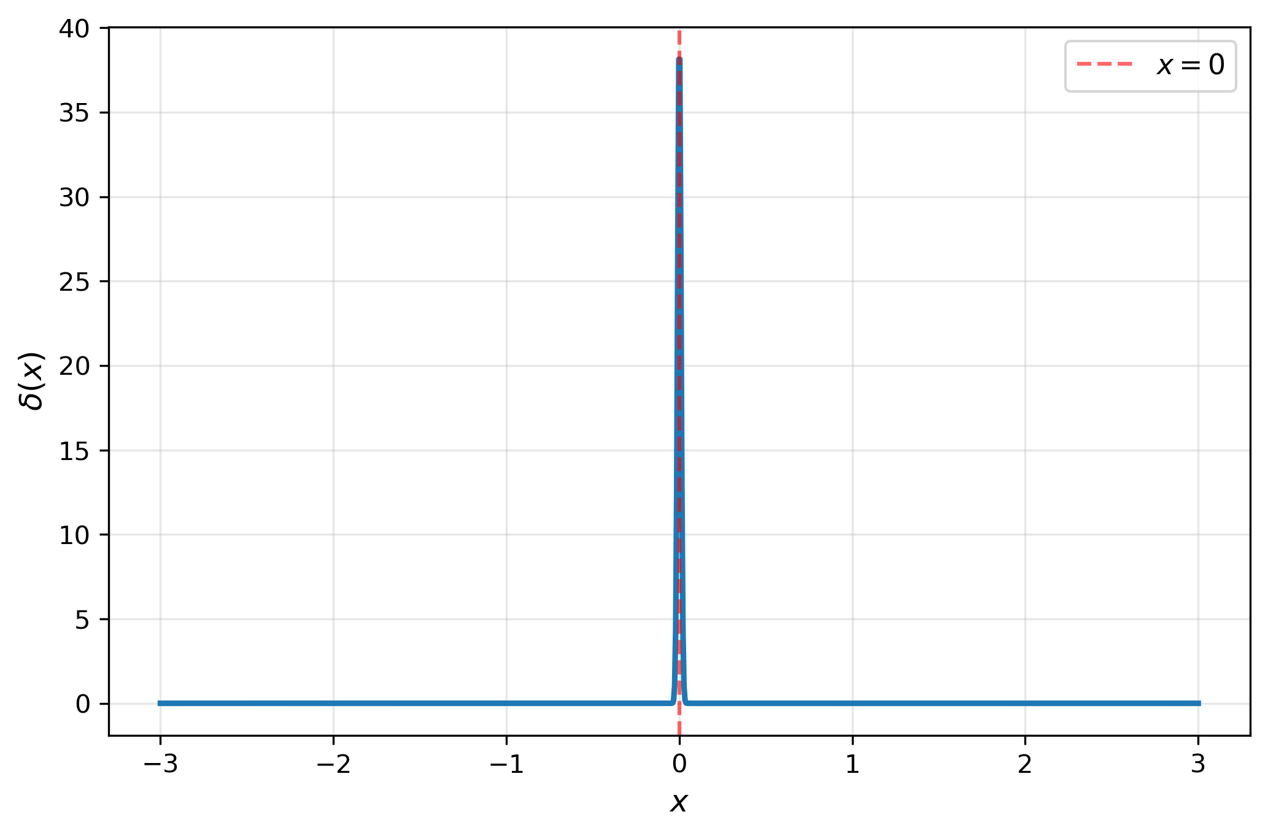
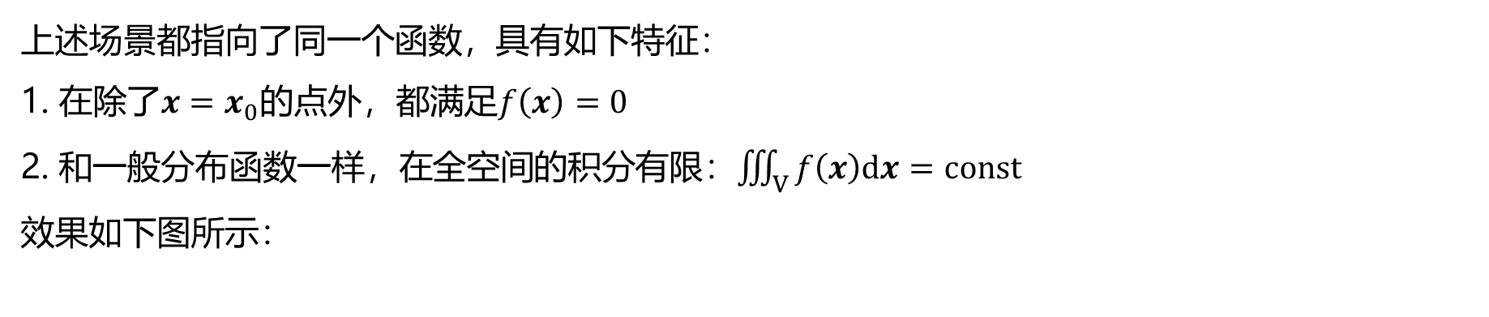
Why Delta function?
上述场景都指向了同一个函数，具有如下特征：
1. 在除了$x=x_{0}$的点外，都满足$f\left(x\right)=0$
2. 和一般分布函数一样，在全空间的积分有限：$\iiint_{V}{f\left(x\right)dx}=const$
效果如下图所示：

Slide 5
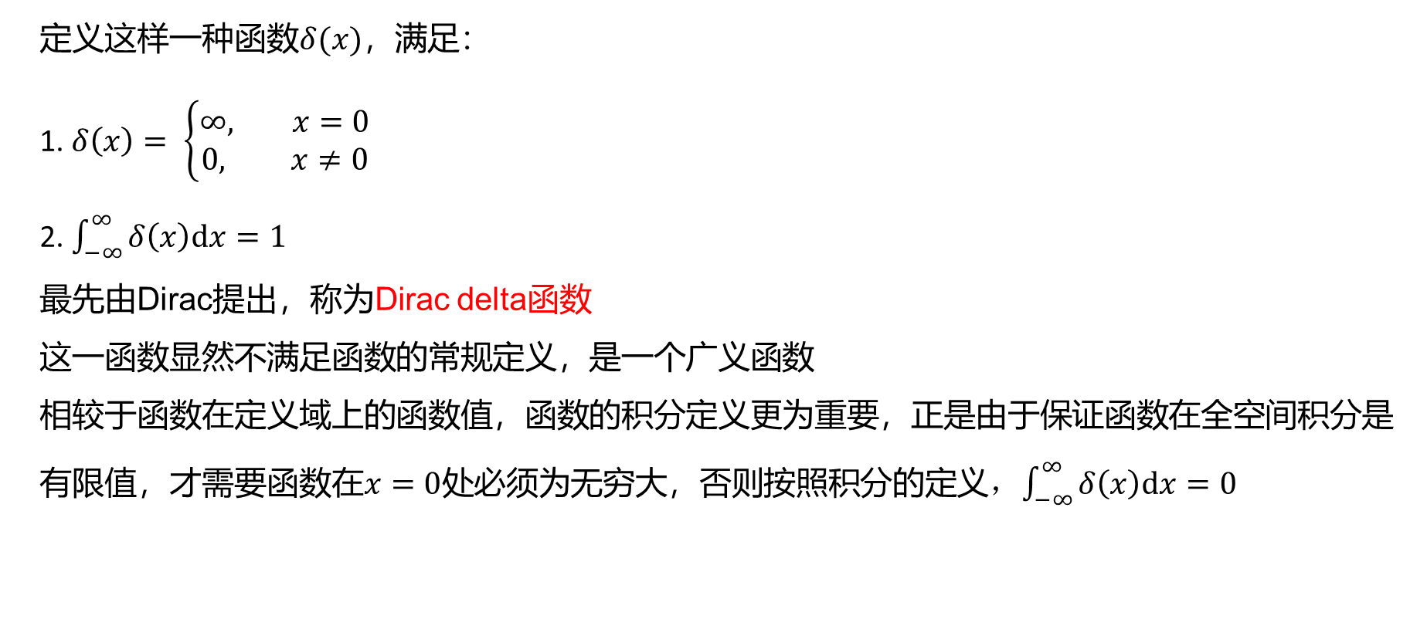
Dirac Delta function
定义这样一种函数$δ(x)$，满足：
1. $δ\left(x\right)= \left\{\begin{aligned}∞, x=0 \\ 0, x≠0\end{aligned}\right.$
2. $\int_{−∞}^{∞}{δ\left(x\right)dx}=1$
最先由Dirac提出，称为Dirac delta函数
这一函数显然不满足函数的常规定义，是一个广义函数
相较于函数在定义域上的函数值，函数的积分定义更为重要，正是由于保证函数在全空间积分是有限值，才需要函数在$x=0$处必须为无穷大，否则按照积分的定义，$\int_{−∞}^{∞}{δ\left(x\right)dx}=0$

Slide 6
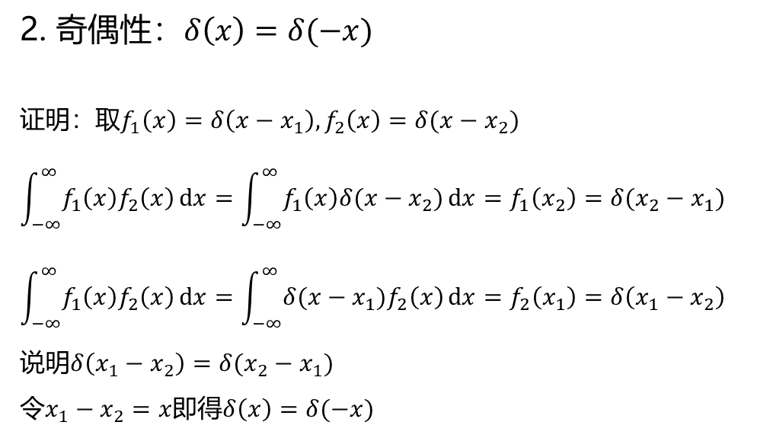
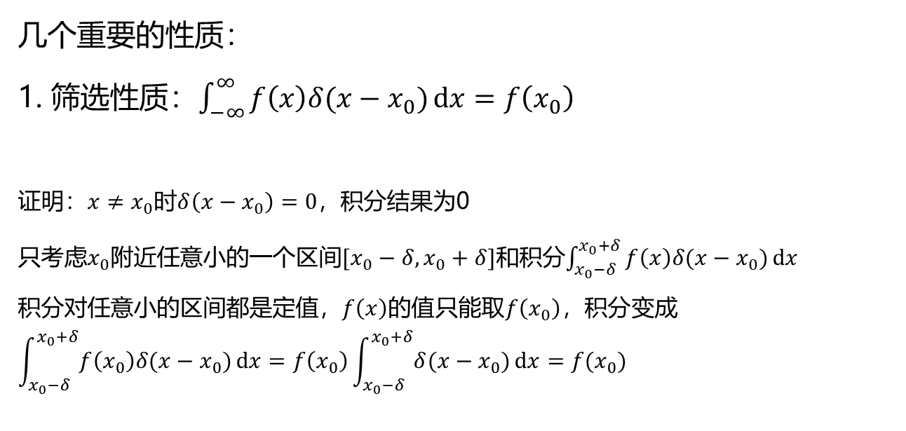
Dirac Delta function
几个重要的性质：
1. 筛选性质：$\int_{−∞}^{∞}{f\left(x\right)δ(x−x_{0})}dx=f\left(x_{0}\right)$
证明：$x≠x_{0}$时$δ\left(x−x_{0}\right)=0$，积分结果为0
只考虑$x_{0}$附近任意小的一个区间$[x_{0}−δ, x_{0}+δ]$和积分$\int_{x_{0}−δ}^{x_{0}+δ}{f\left(x\right)δ(x−x_{0})}dx$
积分对任意小的区间都是定值，$f\left(x\right)$的值只能取$f\left(x_{0}\right)$，积分变成
$$\int_{x_{0}−δ}^{x_{0}+δ}{f\left(x_{0}\right)δ(x−x_{0})}dx=f\left(x_{0}\right)\int_{x_{0}−δ}^{x_{0}+δ}{δ(x−x_{0})}dx=f(x_{0})$$
2. 奇偶性：$δ\left(x\right)=δ(−x)$
证明：取$f_{1}\left(x\right)=δ\left(x−x_{1}\right), f_{2}\left(x\right)=δ(x−x_{2})$
$$\int_{−∞}^{∞}{f_{1}\left(x\right)f_{2}\left(x\right)}dx=\int_{−∞}^{∞}{f_{1}\left(x\right)δ(x−x_{2})}dx=f_{1}\left(x_{2}\right)=δ(x_{2}−x_{1})$$
$$\int_{−∞}^{∞}{f_{1}\left(x\right)f_{2}\left(x\right)}dx=\int_{−∞}^{∞}{δ(x−x_{1})f_{2}\left(x\right)}dx=f_{2}\left(x_{1}\right)=δ\left(x_{1}−x_{2}\right)$$
说明$δ\left(x_{1}−x_{2}\right)=δ(x_{2}−x_{1})$
令$x_{1}−x_{2}=x$即得$δ\left(x\right)=δ(−x)$

Slide 7
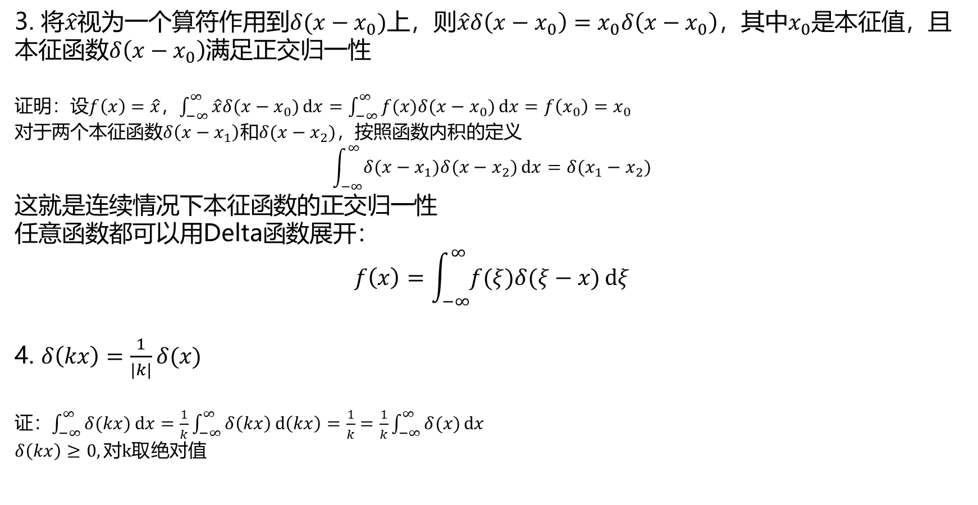
Dirac Delta function
3. 将$\hat{x}$视为一个算符作用到$δ(x−x_{0})$上，则$\hat{x}δ\left(x−x_{0}\right)=x_{0}δ\left(x−x_{0}\right)$，其中$x_{0}$是本征值，且本征函数$δ\left(x−x_{0}\right)$满足正交归一性
证明：设$f\left(x\right)=\hat{x}$，$\int_{−∞}^{∞}{\hat{x}δ(x−x_{0})}dx=\int_{−∞}^{∞}{f(x)δ(x−x_{0})}dx=f\left(x_{0}\right)=x_{0}$
对于两个本征函数$δ\left(x−x_{1}\right)$和$δ(x−x_{2})$，按照函数内积的定义
$$\int_{−∞}^{∞}{δ(x−x_{1})δ(x−x_{2})}dx=δ(x_{1}−x_{2})$$
这就是连续情况下本征函数的正交归一性
任意函数都可以用Delta函数展开：
$$f\left(x\right)=\int_{−∞}^{∞}{f(ξ)δ(ξ−x)}dξ$$
4. $δ\left(kx\right)=\frac{1}{|k|}δ(x)$
证：$\int_{−∞}^{∞}{δ(kx)}dx=\frac{1}{k}\int_{−∞}^{∞}{δ\left(kx\right)}d\left(kx\right)=\frac{1}{k}=\frac{1}{k}\int_{−∞}^{∞}{δ(x)}dx$
$δ\left(kx\right)≥0, 对k取$绝对值

Slide 8
Fourier transformation
Delta函数在定义和操作上非常简单，特别是筛选性质可以简化非常多的积分运算，但将其直接和函数混合运算有时会在数学上产生不良定义的结果，此时需要寻找Delta函数的其它形式和生成函数
在此之前先介绍傅里叶级数展开和傅里叶变换
对于任意一个周期函数，将其展开为简单函数的和将大大简化运算
从线性空间中任意一个向量都可以由一组正交归一基线性展开受到启发，周期函数是否也可以由一组“基函数”展开，并且这些“基函数”在函数内积的定义下，满足正交归一性呢？

Slide 9
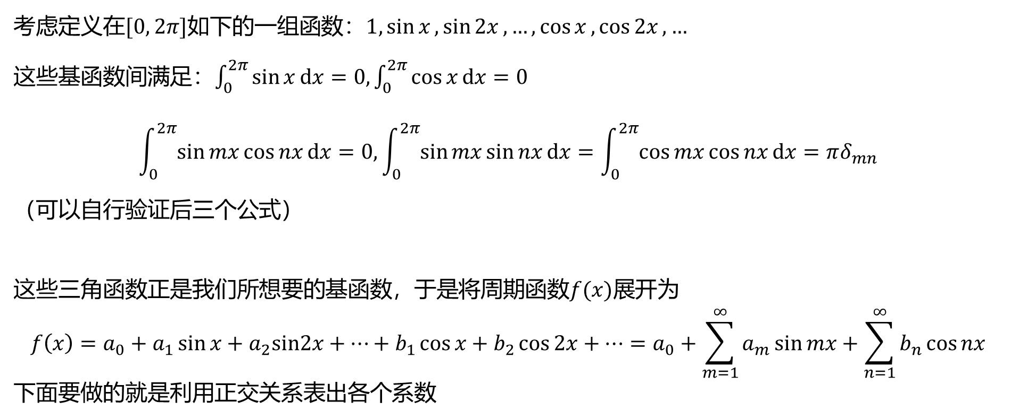
Fourier transformation
考虑定义在$[0, 2π]$如下的一组函数：$1,\sin{x},\sin{2x},…,\cos{x},\cos{2x},…$
这些基函数间满足：$\int_{0}^{2π}{\sin{x}}dx=0,\int_{0}^{2π}{\cos{x}}dx=0$
$$\int_{0}^{2π}{\sin{mx}\cos{nx}}dx=0,\int_{0}^{2π}{\sin{mx}\sin{nx}}dx=\int_{0}^{2π}{\cos{mx}\cos{nx}}dx=πδ_{mn}$$
（可以自行验证后三个公式）
这些三角函数正是我们所想要的基函数，于是将周期函数$f(x)$展开为
$$f\left(x\right)=a_{0}+a_{1}\sin{x}+a_{2}sin2x+⋯+b_{1}\cos{x}+b_{2}\cos{2x}+⋯=a_{0}+\sum_{m=1}^{∞}{a_{m}\sin{mx}}+\sum_{n=1}^{∞}{b_{n}\cos{nx}}$$
下面要做的就是利用正交关系表出各个系数

Slide 10
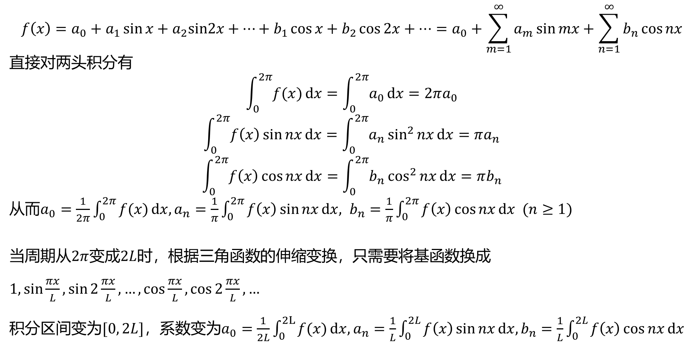
Fourier transformation
$$f\left(x\right)=a_{0}+a_{1}\sin{x}+a_{2}sin2x+⋯+b_{1}\cos{x}+b_{2}\cos{2x}+⋯=a_{0}+\sum_{m=1}^{∞}{a_{m}\sin{mx}}+\sum_{n=1}^{∞}{b_{n}\cos{nx}}$$
直接对两头积分有
$$\int_{0}^{2π}{f(x)}dx=\int_{0}^{2π}{a_{0}}dx=2πa_{0}$$
$$\int_{0}^{2π}{f\left(x\right)\sin{nx}}dx=\int_{0}^{2π}{a_{n}\sin^{2}{nx}}dx=πa_{n}$$
$$\int_{0}^{2π}{f\left(x\right)\cos{nx}}dx=\int_{0}^{2π}{b_{n}\cos^{2}{nx}}dx=πb_{n}$$
从而$a_{0}=\frac{1}{2π}\int_{0}^{2π}{f(x)}dx,a_{n}=\frac{1}{π}\int_{0}^{2π}{f\left(x\right)\sin{nx}}dx, b_{n}=\frac{1}{π}\int_{0}^{2π}{f\left(x\right)\cos{nx}}dx (n≥1)$
当周期从$2π$变成$2L$时，根据三角函数的伸缩变换，只需要将基函数换成$1,\sin{\frac{πx}{L}},\sin{2\frac{πx}{L}},…,\cos{\frac{πx}{L}},\cos{2\frac{πx}{L}},…$
积分区间变为$[0, 2L]$，系数变为$a_{0}=\frac{1}{2L}\int_{0}^{2L}{f(x)}dx,a_{n}=\frac{1}{L}\int_{0}^{2L}{f\left(x\right)\sin{nx}}dx,b_{n}=\frac{1}{L}\int_{0}^{2L}{f\left(x\right)\cos{nx}}dx$

Slide 11
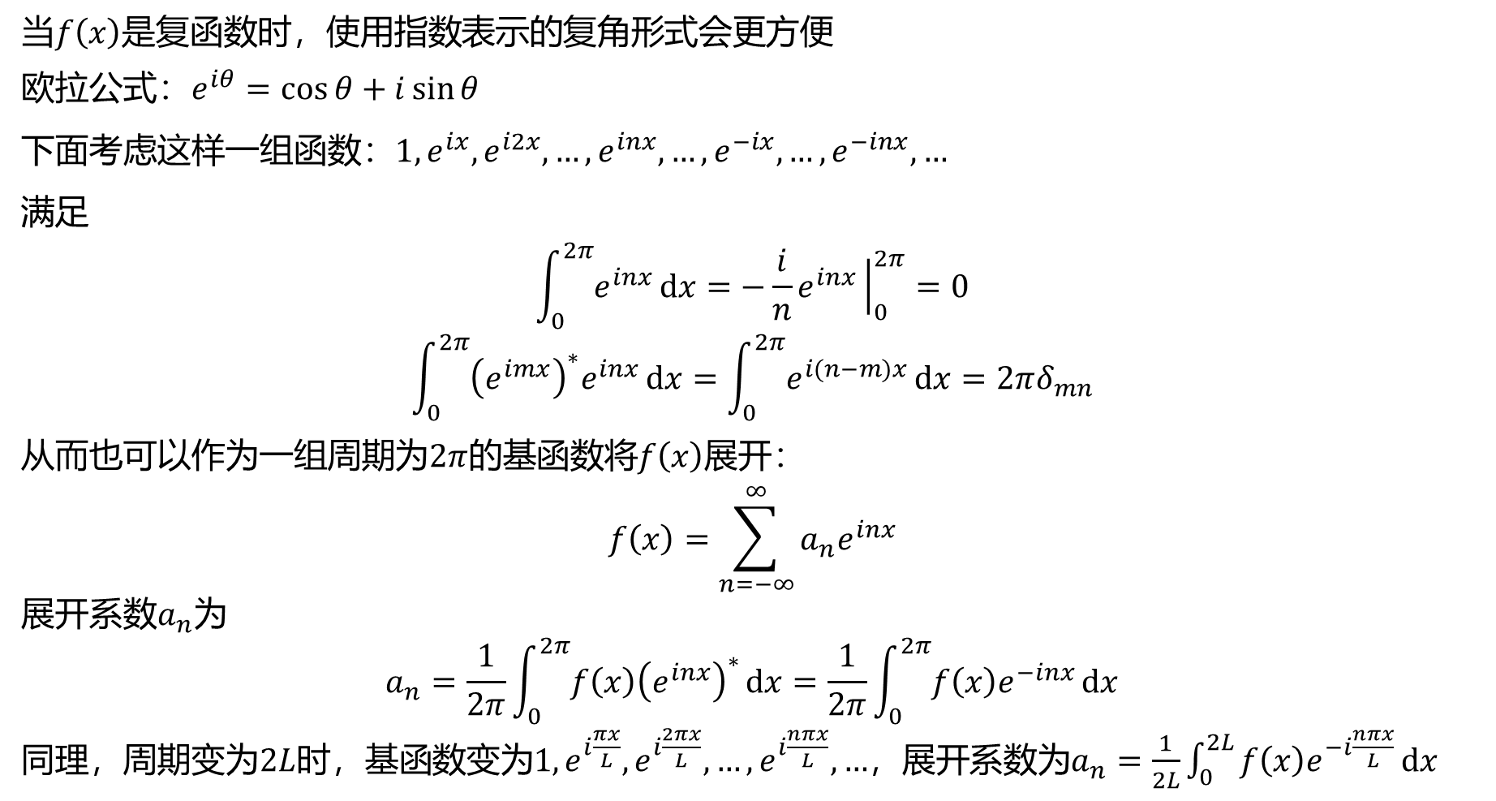
Fourier transformation
当$f\left(x\right)$是复函数时，使用指数表示的复角形式会更方便
欧拉公式：$e^{iθ}=\cos{θ}+i\sin{θ}$
下面考虑这样一组函数：$1, e^{ix}, e^{i2x}, …,e^{inx},…,e^{−ix},…,e^{−inx},…$
满足
$$\int_{0}^{2π}{e^{inx}}dx=−\frac{i}{n}e^{inx}{\left.​\right|}_{0}^{2π}=0$$
$$\int_{0}^{2π}{{\left(e^{imx}\right)}^{∗}e^{inx}}dx=\int_{0}^{2π}{e^{i(n−m)x}}dx=2πδ_{mn}$$
从而也可以作为一组周期为$2π$的基函数将$f\left(x\right)$展开：
$$f\left(x\right)=\sum_{n=−∞}^{∞}{a_{n}e^{inx}}$$
展开系数$a_{n}$为
$$a_{n}=\frac{1}{2π}\int_{0}^{2π}{f\left(x\right){\left(e^{inx}\right)}^{∗}}dx=\frac{1}{2π}\int_{0}^{2π}{f\left(x\right)e^{−inx}}dx$$
同理，周期变为$2L$时，基函数变为$1, e^{i\frac{πx}{L}}, e^{i\frac{2πx}{L}}, …,e^{i\frac{nπx}{L}},…$，展开系数为$a_{n}=\frac{1}{2L}\int_{0}^{2L}{f\left(x\right)e^{−i\frac{nπx}{L}}}dx$

Slide 12
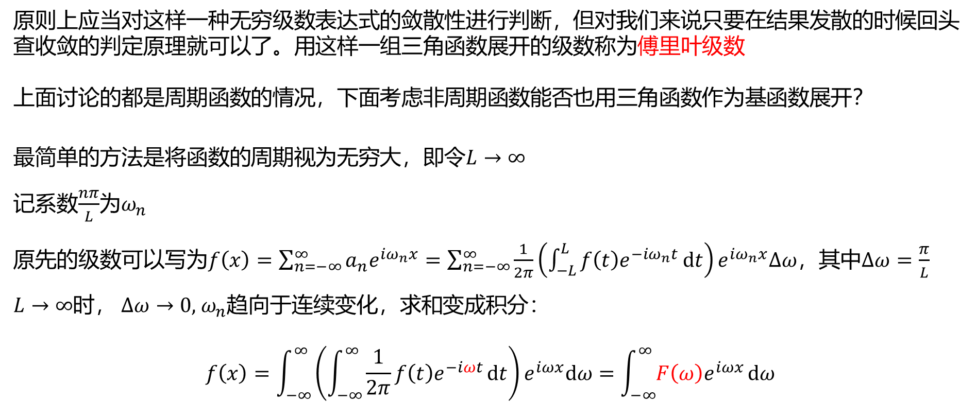
Fourier transformation
原则上应当对这样一种无穷级数表达式的敛散性进行判断，但对我们来说只要在结果发散的时候回头查收敛的判定原理就可以了。用这样一组三角函数展开的级数称为傅里叶级数
上面讨论的都是周期函数的情况，下面考虑非周期函数能否也用三角函数作为基函数展开？
最简单的方法是将函数的周期视为无穷大，即令$L→∞$
记系数$\frac{nπ}{L}$为$ω_{n}$
原先的级数可以写为$f\left(x\right)=\sum_{n=−∞}^{∞}{a_{n}e^{iω_{n}x}}=\sum_{n=−∞}^{∞}{\frac{1}{2π}\left(\int_{−L}^{L}{f\left(t\right)e^{−iω_{n}t}}dt\right)e^{iω_{n}x}Δω}$，其中$Δω=\frac{π}{L}$
$L→∞$时， $Δω→0,{ ω}_{n}$趋向于连续变化，求和变成积分：
$$f\left(x\right)=\int_{−∞}^{∞}{\left(\int_{−∞}^{∞}{\frac{1}{2π}f\left(t\right)e^{−iωt}}dt\right)}e^{iωx}dω=\int_{−∞}^{∞}{F\left(ω\right)e^{iωx}}dω$$

Slide 13
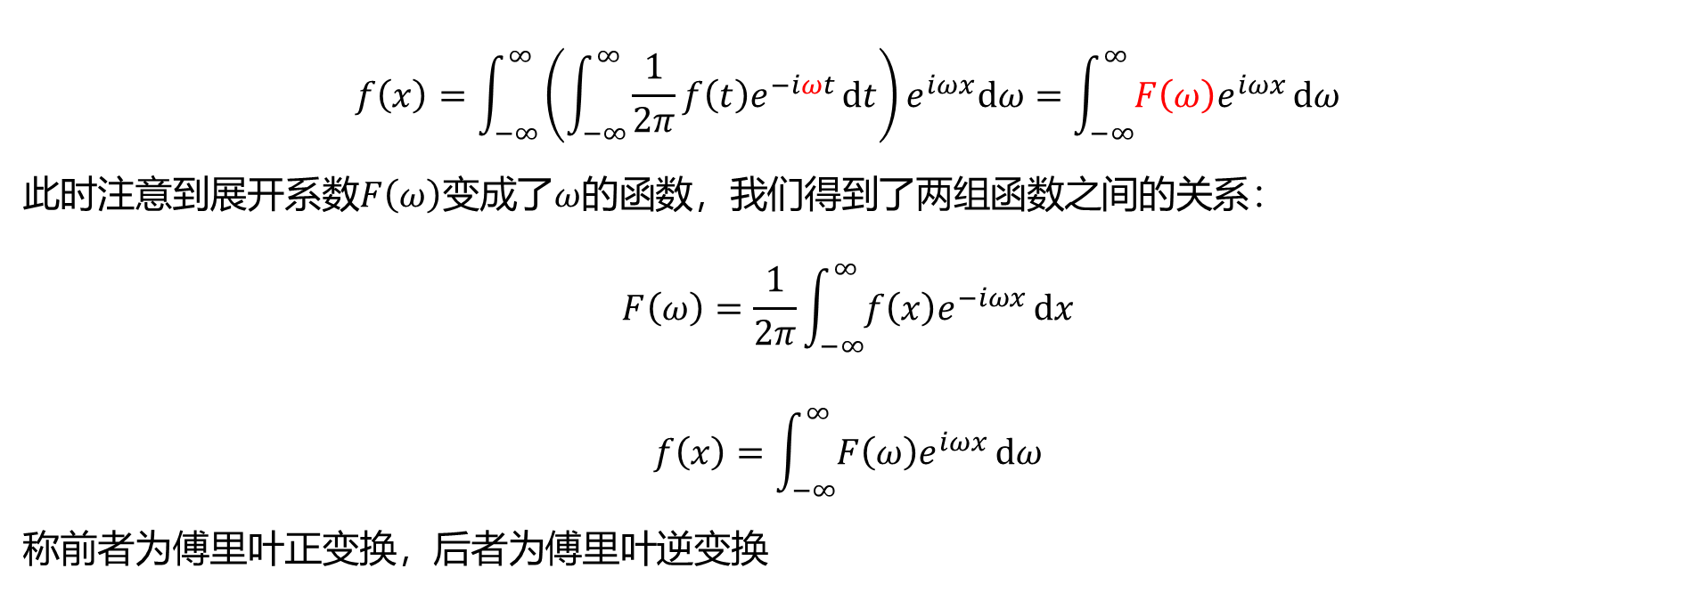
Fourier transformation
$$f\left(x\right)=\int_{−∞}^{∞}{\left(\int_{−∞}^{∞}{\frac{1}{2π}f\left(t\right)e^{−iωt}}dt\right)}e^{iωx}dω=\int_{−∞}^{∞}{F\left(ω\right)e^{iωx}}dω$$
此时注意到展开系数$F\left(ω\right)$变成了$ω$的函数，我们得到了两组函数之间的关系：
$$F\left(ω\right)=\frac{1}{2π}\int_{−∞}^{∞}{f\left(x\right)e^{−iωx}}dx$$
$$f\left(x\right)=\int_{−∞}^{∞}{{F\left(ω\right)e}^{iωx}}dω$$
称前者为傅里叶正变换，后者为傅里叶逆变换

Slide 14
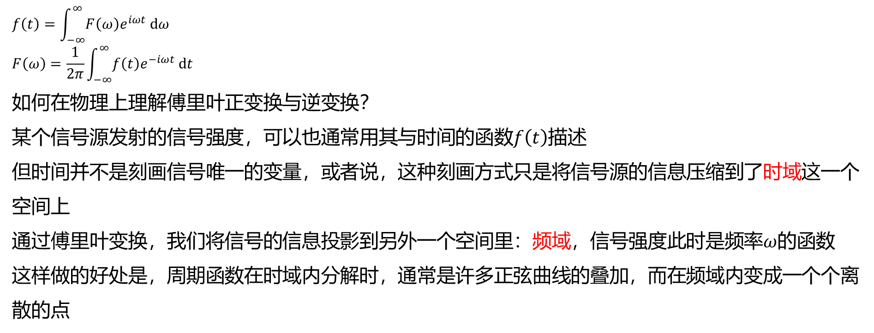
Fourier transformation
$$f\left(t\right)=\int_{−∞}^{∞}{{F\left(ω\right)e}^{iωt}}dω$$
$$F\left(ω\right)=\frac{1}{2π}\int_{−∞}^{∞}{f\left(t\right)e^{−iωt}}dt$$
如何在物理上理解傅里叶正变换与逆变换？
某个信号源发射的信号强度，可以也通常用其与时间的函数$f\left(t\right)$描述
但时间并不是刻画信号唯一的变量，或者说，这种刻画方式只是将信号源的信息压缩到了时域这一个空间上
通过傅里叶变换，我们将信号的信息投影到另外一个空间里：频域，信号强度此时是频率$ω$的函数
这样做的好处是，周期函数在时域内分解时，通常是许多正弦曲线的叠加，而在频域内变成一个个离散的点

Slide 15
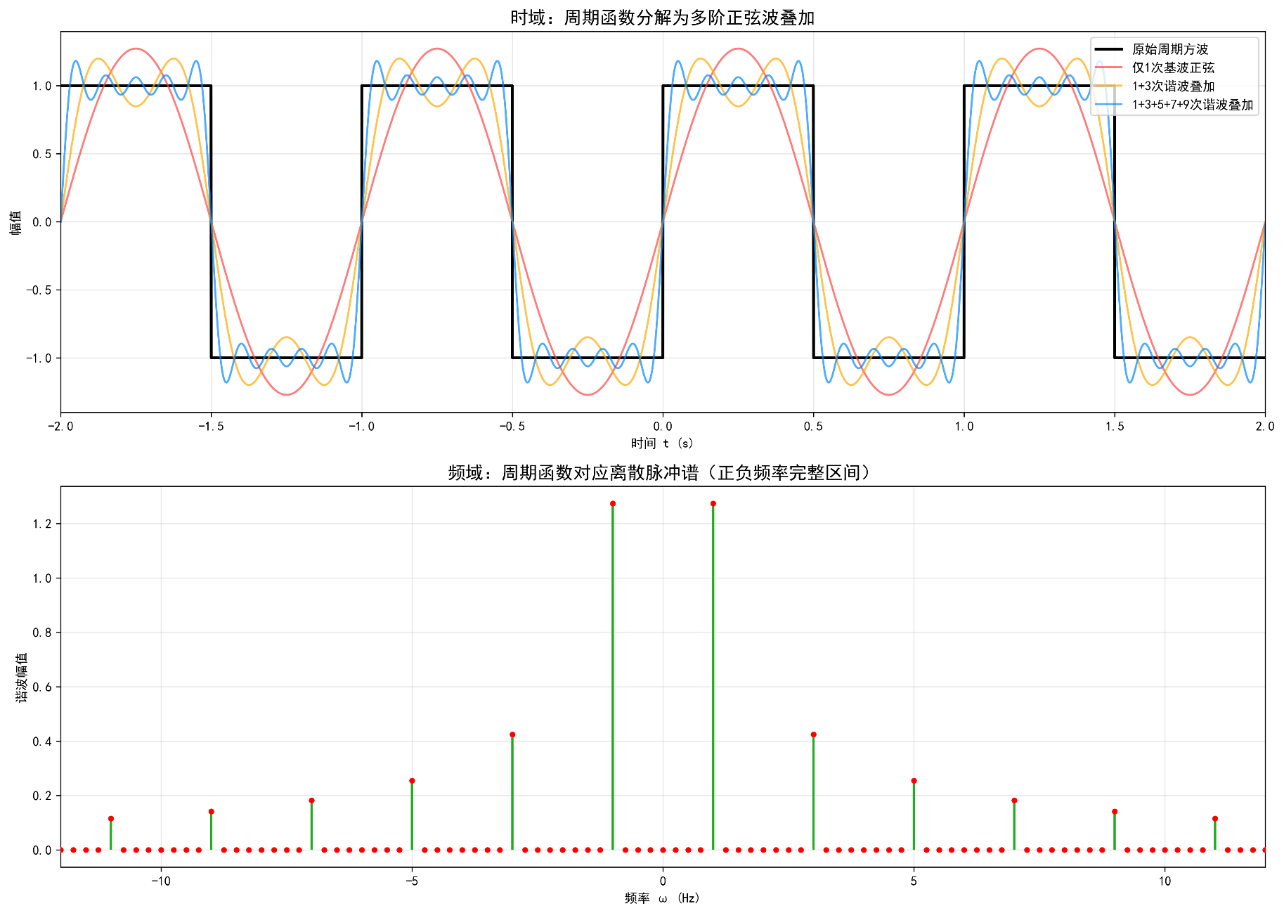
Fourier transformation
Fourier transformation

Slide 16
Fourier transformation
傅里叶变换的思想不仅可以用在时频转换上，还可以用于位置和波矢，位置和动量之间的变换
前者表现为晶体位置空间和倒易空间之间的变换（固体物理内容），后者表现为量子态位置表象和动量表象之间的变换，在量子力学部分将会遇见
下面利用傅里叶变换重构delta函数的数学形式

Slide 17
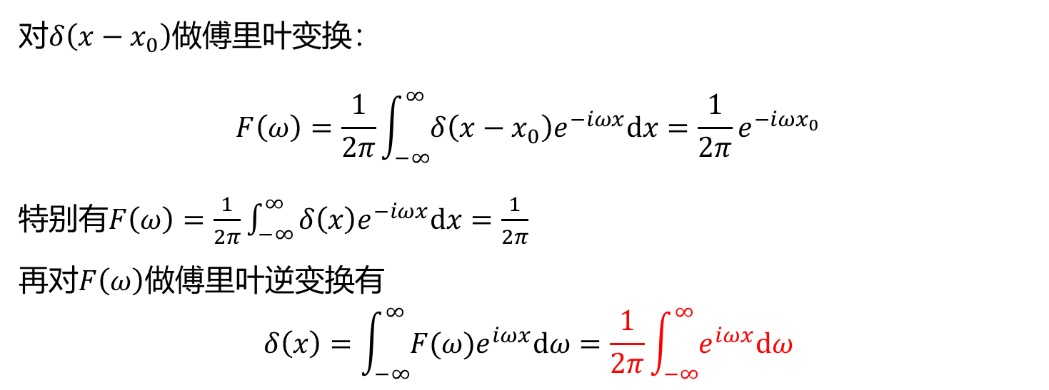
Delta function
对$δ\left(x−x_{0}\right)$做傅里叶变换：
$$F\left(ω\right)=\frac{1}{2π}\int_{−∞}^{∞}{δ\left(x−x_{0}\right)e^{−iωx}dx}=\frac{1}{2π}e^{−iωx_{0}}$$
特别有$F\left(ω\right)=\frac{1}{2π}\int_{−∞}^{∞}{δ\left(x\right)e^{−iωx}dx}=\frac{1}{2π}$
再对$F\left(ω\right)$做傅里叶逆变换有
$$δ\left(x\right)=\int_{−∞}^{∞}{F(ω)e^{iωx}dω}=\frac{1}{2π}\int_{−∞}^{∞}{e^{iωx}dω}$$

Slide 18
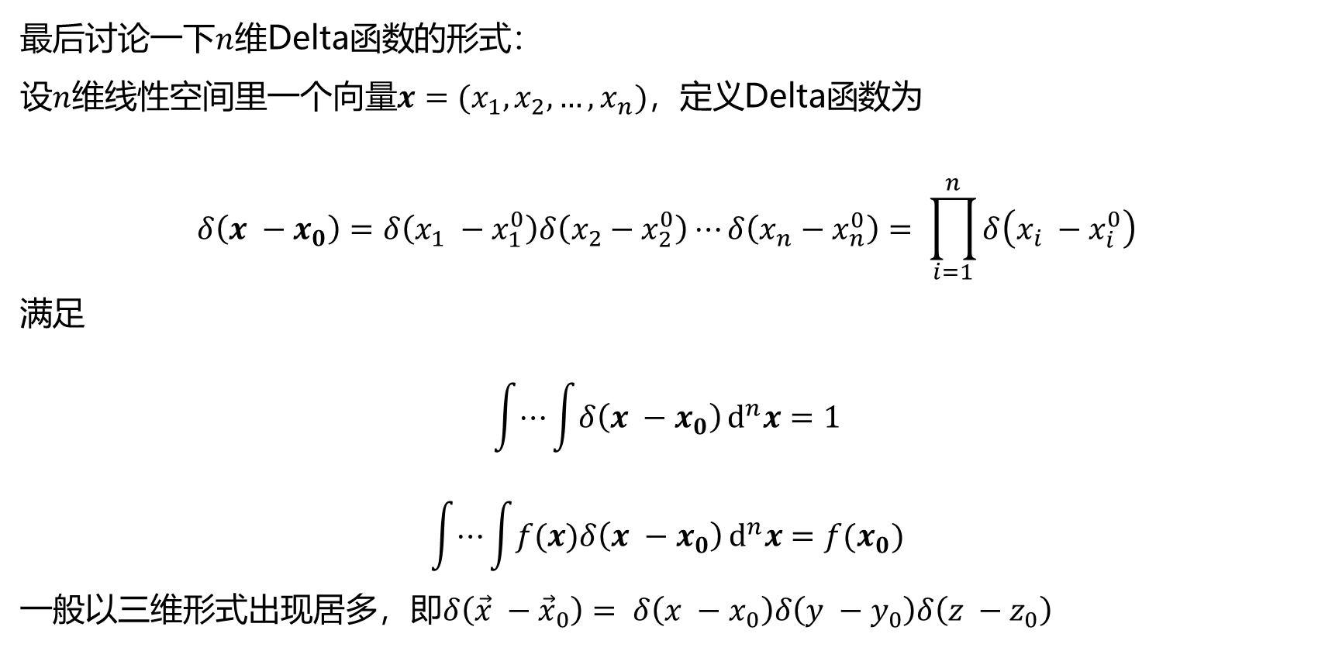
N-dimension Delta function
最后讨论一下$n$维Delta函数的形式：
设$n$维线性空间里一个向量$x=(x_{1}, x_{2},…,x_{n})$，定义Delta函数为
$$δ\left(x −x_{0}\right)=δ\left(x_{1} −x_{1}^{0}\right)δ\left(x_{2}−x_{2}^{0}\right)⋯δ\left(x_{n}−x_{n}^{0}\right)= \prod_{i=1}^{n}{δ\left(x_{i} −x_{i}^{0}\right)}$$
满足
$$\int{⋯}\int{δ\left(x −x_{0}\right)}d^{n}x=1$$
$$\int{⋯}\int{f(x)δ\left(x −x_{0}\right)}d^{n}x=f(x_{0})$$
一般以三维形式出现居多，即$δ\left(\vec{x} −{\vec{x}}_{0}\right)= δ\left(x −x_{0}\right)δ\left(y −y_{0}\right)δ\left(z −z_{0}\right)$

Slide 19
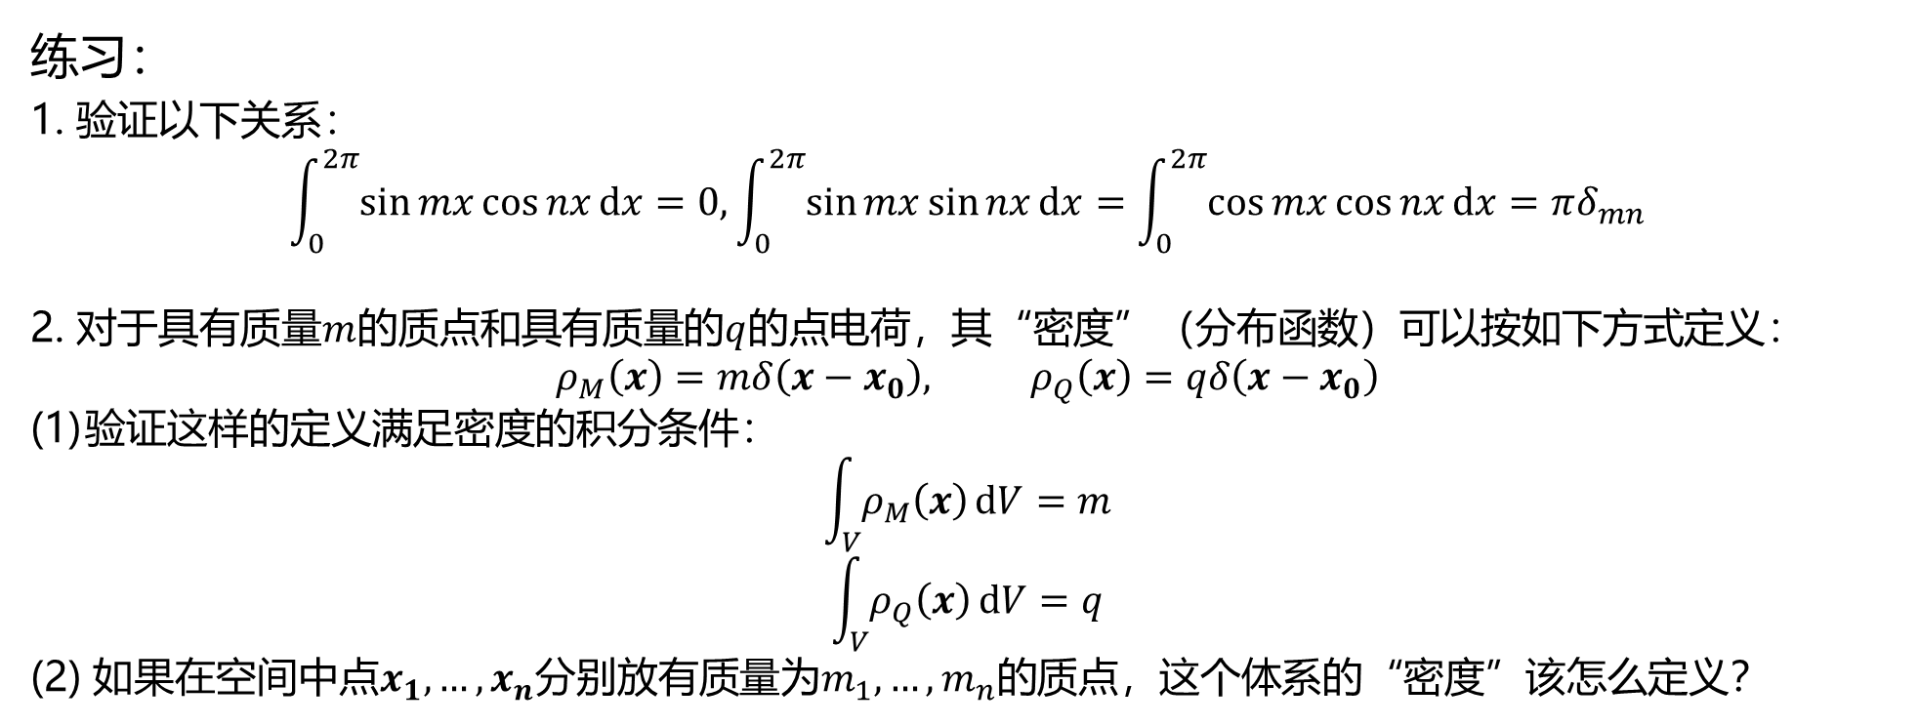
Reference and exercise
顾樵. 数学物理方法. 北京：科学出版社，2018.
梁昆淼. 数学物理方法. 第四版. 北京：高等教育出版社，2010.
练习：
1. 验证以下关系：
$$\int_{0}^{2π}{\sin{mx}\cos{nx}}dx=0,\int_{0}^{2π}{\sin{mx}\sin{nx}}dx=\int_{0}^{2π}{\cos{mx}\cos{nx}}dx=πδ_{mn}$$
2. 对于具有质量$m$的质点和具有质量的$q$的点电荷，其“密度”（分布函数）可以按如下方式定义：
$$ρ_{M}\left(x\right)=mδ\left(x−x_{0}\right), ρ_{Q}\left(x\right)=qδ\left(x−x_{0}\right)$$
验证这样的定义满足密度的积分条件：
$$\int_{V}{ρ_{M}\left(x\right)}dV=m$$
$$\int_{V}{ρ_{Q}\left(x\right)}dV=q$$
(2) 如果在空间中点$x_{1}, …,x_{n}$分别放有质量为$m_{1},…,m_{n}$的质点，这个体系的“密度”该怎么定义？

Slide 20
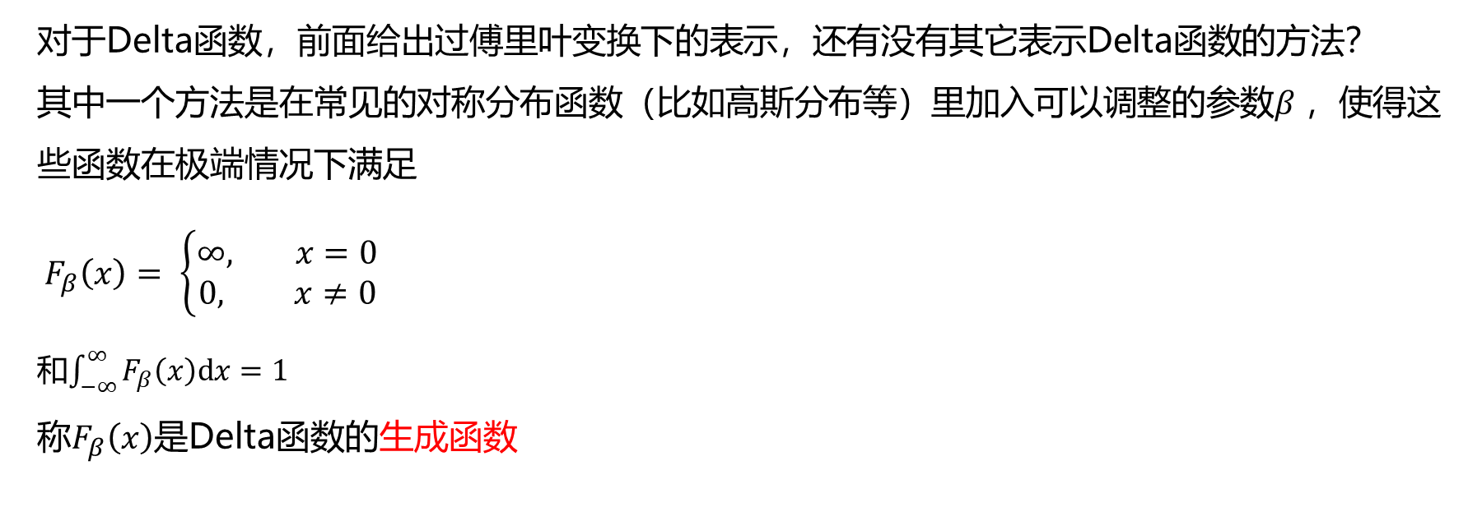
Complement
对于Delta函数，前面给出过傅里叶变换下的表示，还有没有其它表示Delta函数的方法？
其中一个方法是在常见的对称分布函数（比如高斯分布等）里加入可以调整的参数$β$，使得这些函数在极端情况下满足
$F_{β}\left(x\right)= \left\{\begin{aligned}∞, x=0 \\ 0, x≠0\end{aligned}\right.$
和$\int_{−∞}^{∞}{F_{β}\left(x\right)dx}=1$
称$F_{β}\left(x\right)$是Delta函数的生成函数

Slide 21
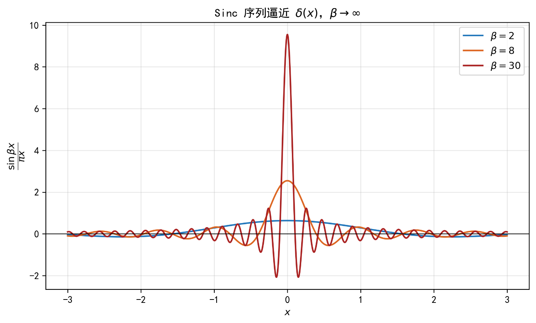

Complement
在此我们给出两个用生成函数构造Delta函数的例子：
1.$V\left(x\right)=\frac{\sin{βx}}{πx}$
满足$\lim_{β→∞}{\frac{\sin{βx}}{πx}}=δ\left(x\right)$
验证：$\lim_{x→0}{\frac{\sin{βx}}{πx}=\frac{β}{π}}$，
$β→∞$时$\lim_{x→0}{\frac{\sin{βx}}{πx}}→∞$
且$\int_{−∞}^{∞}{\frac{\sin{βx}}{πx}dx}=1$

Slide 22
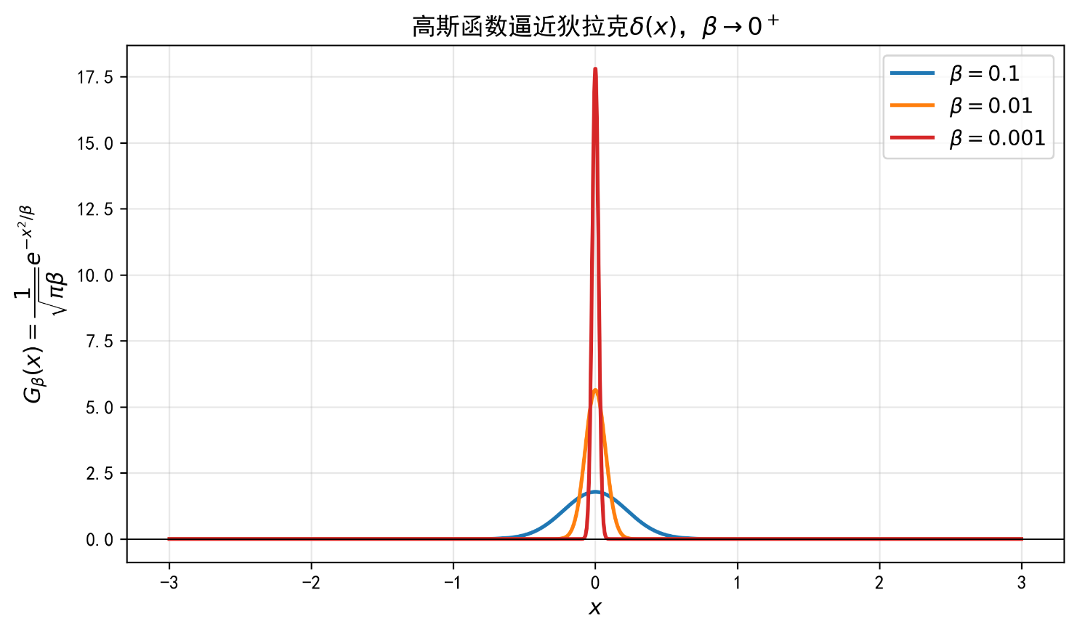
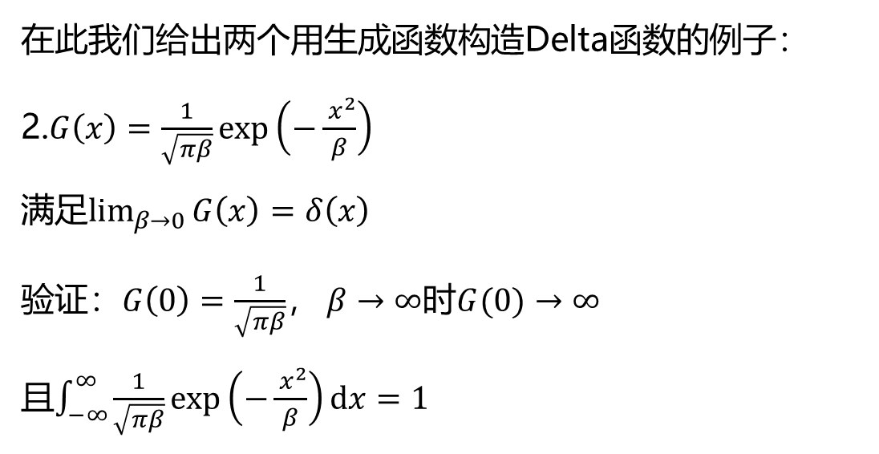
Complement
在此我们给出两个用生成函数构造Delta函数的例子：
2.$G\left(x\right)=\frac{1}{\sqrt{πβ}}\exp\left(−\frac{{ x}^{2}}{β}\right)$
满足$\lim_{β→0}{G\left(x\right)}=δ\left(x\right)$
验证：$G\left(0\right)=\frac{1}{\sqrt{πβ}}$， $β→∞$时$G(0)→∞$
且$\int_{−∞}^{∞}{\frac{1}{\sqrt{πβ}}\exp\left(−\frac{{ x}^{2}}{β}\right)dx}=1$

